Slide 1
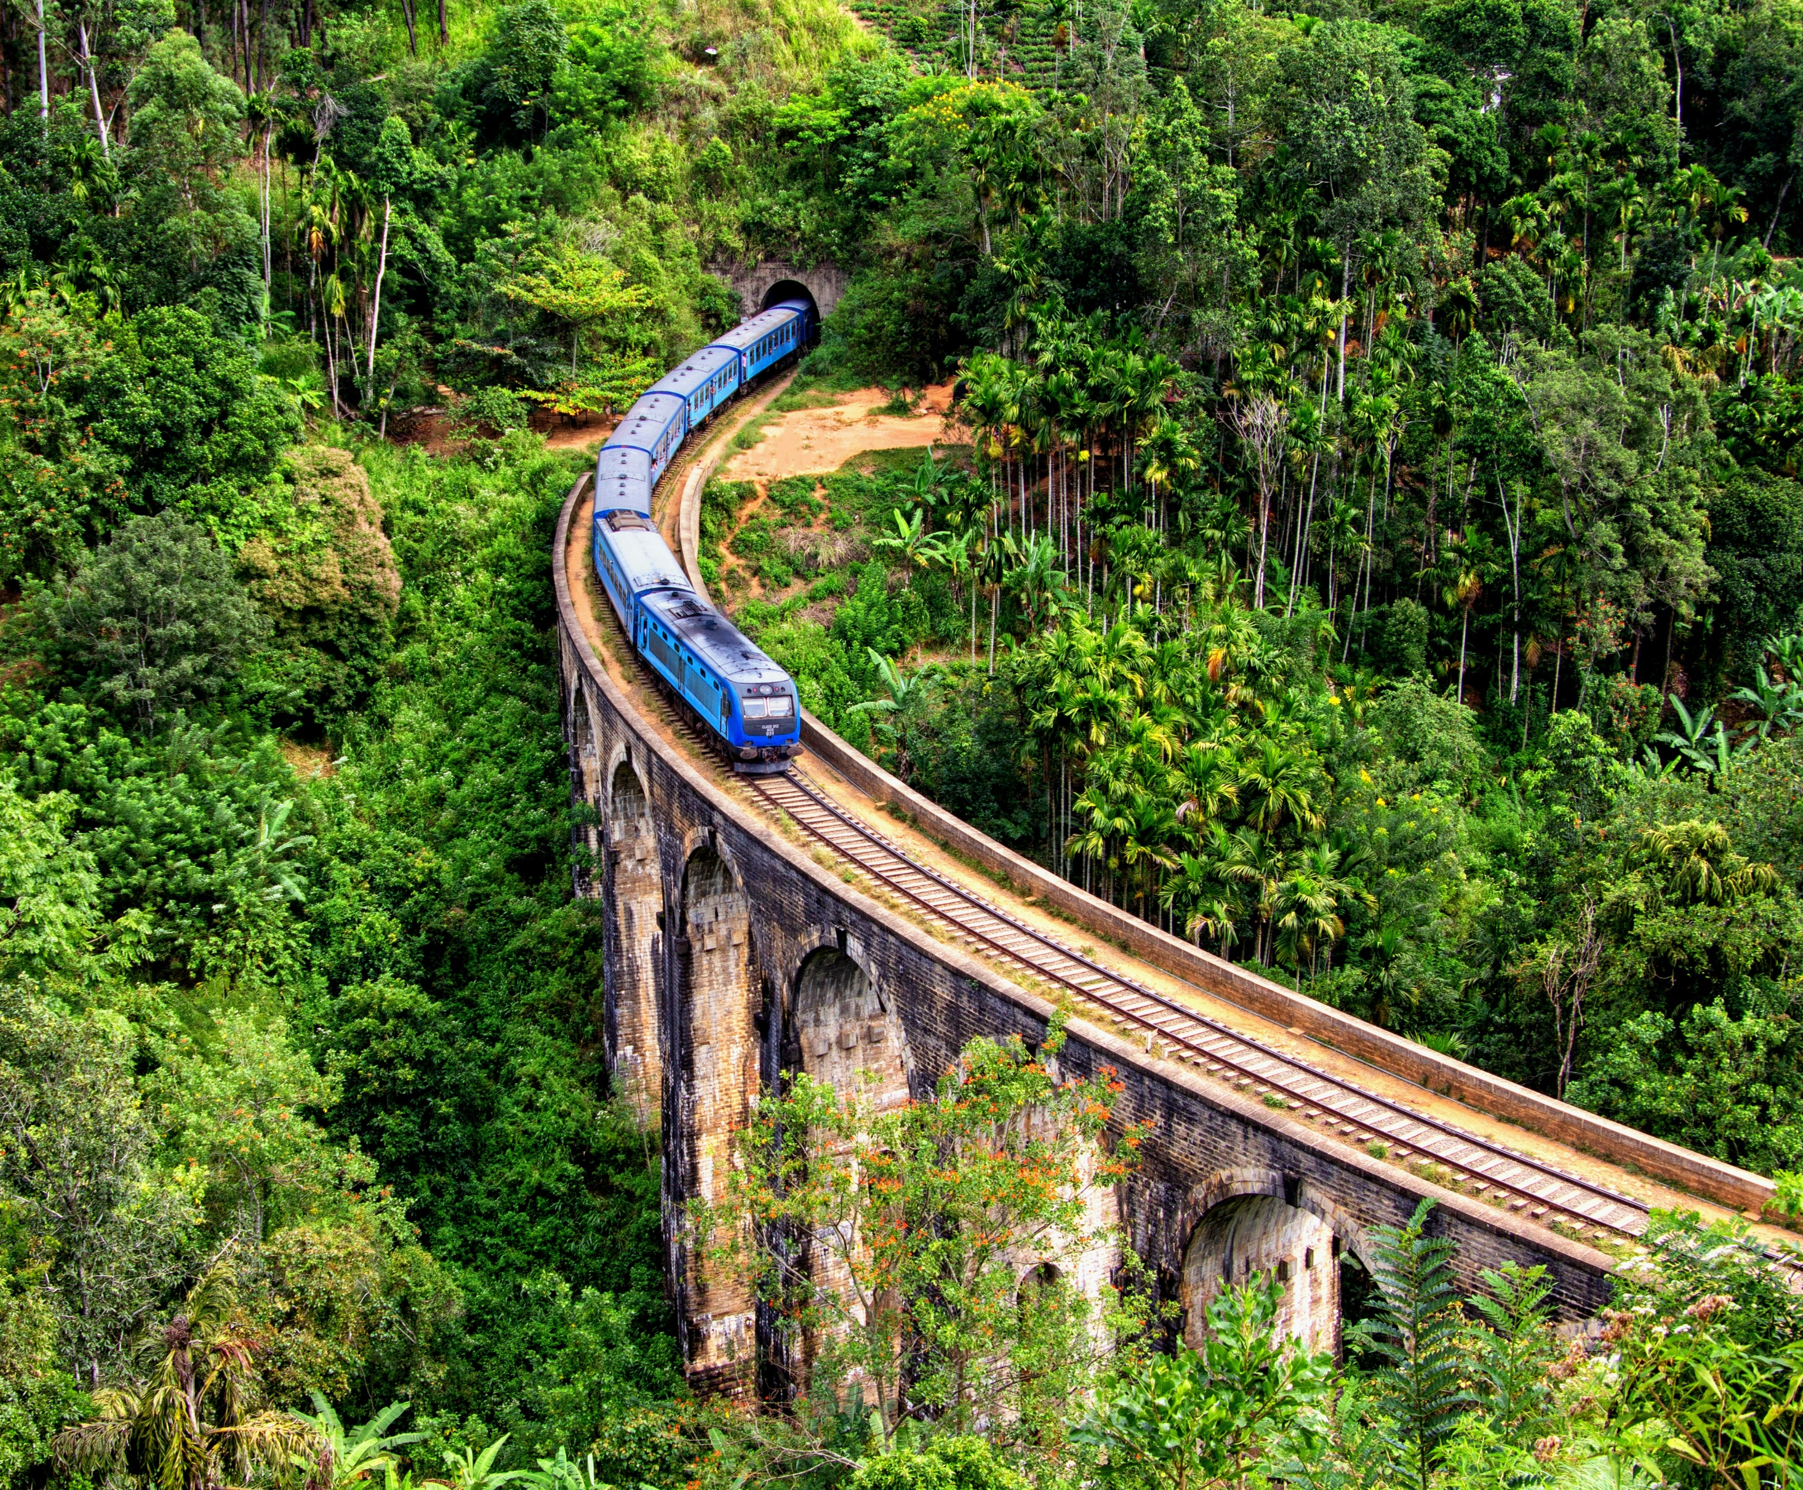
2023年 12月
南苏丹、海地、斯里兰卡
Notes:
宣教日引12 月继续为2023年人道主义危急的两个国家南苏丹及海地祷告。 认识她们所面对的各种赤裸尖锐苦难，及其隐藏的根源性问题，请预备好祷告的心。
以及斯里兰卡，一个美丽的南亚岛国、举世闻名的锡兰红茶产地。 一颗璀璨的印度洋明珠，本世纪亚太地区第一个宣布破产的国家。

Slide 2
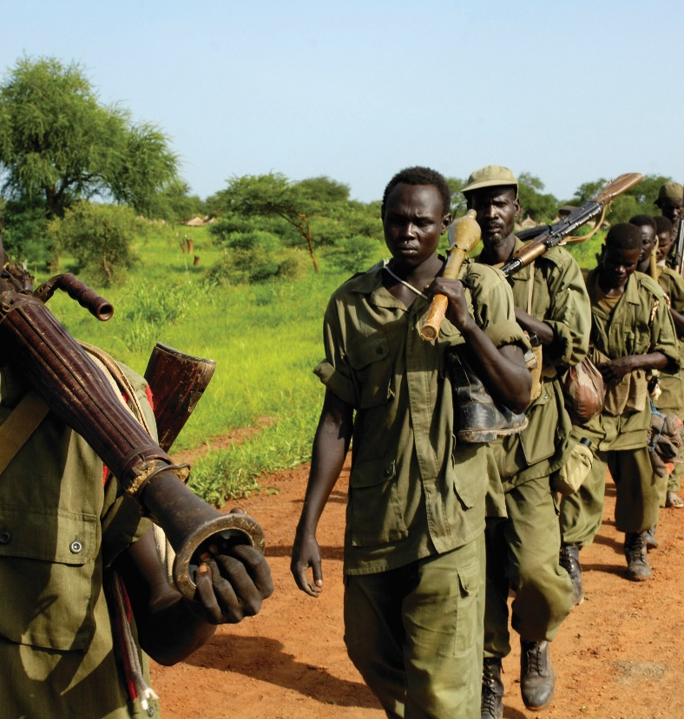
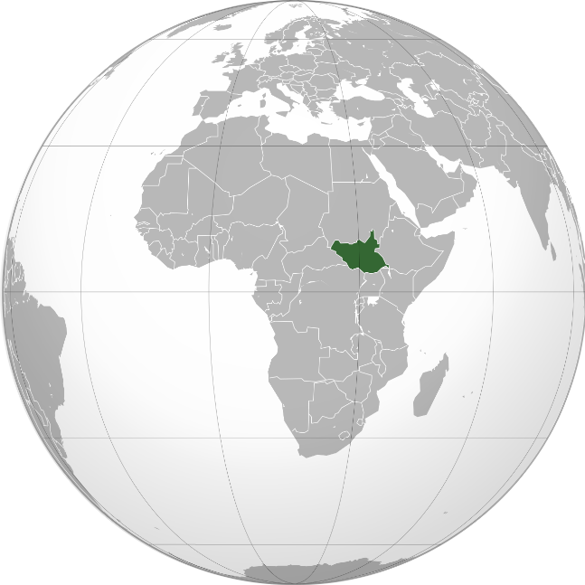
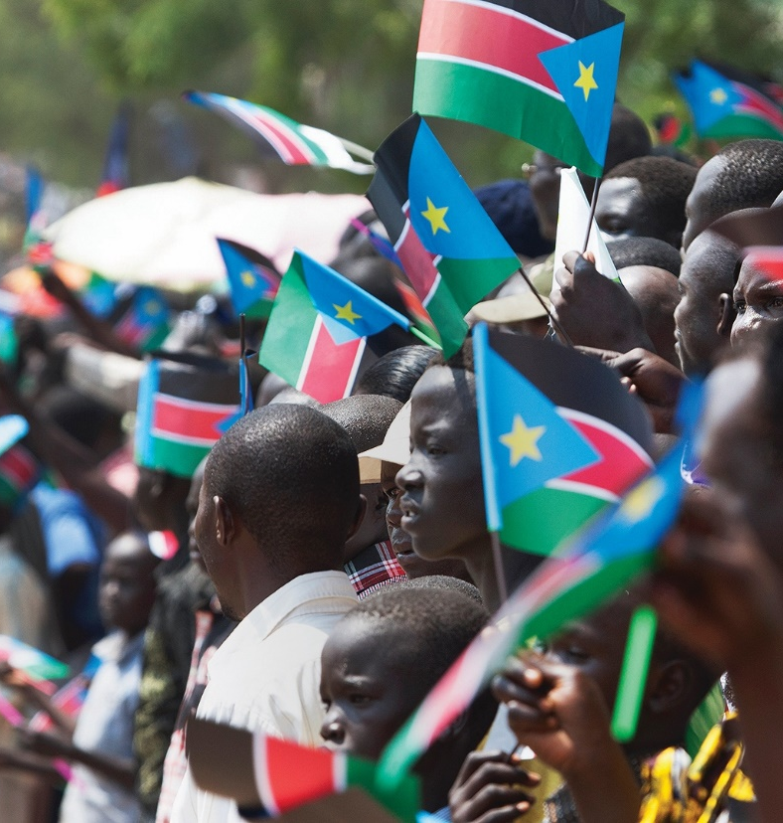
为人道主义危机国家祷告
腥风血雨的非洲屠场——南苏丹
苏丹与埃及相邻，古称努比亚。
伊斯兰世界科学和学术研究的中心之一。
南北苏丹长期冲突内战。
2011年南苏丹宣布独立，人口 1,400万。
2013年南苏丹正副总统军事冲突，人民大量伤亡。
2023年4月军政府内部两大军头爆发武装冲突。
540万人流离失所沦为难民，950万需要人道救援。
妇女和女童生活在性暴力的风险之下。
曾经千年基督教史，如今基督信仰已荡然无存。
Notes:
苏丹古称努比亚（Nubia），与埃及相邻；曾是基督教国家，随着伊斯兰教的传播， 11世纪时，北苏丹成为伊斯兰世界科学和学术研究的中心之一，但南苏丹仍是基督信仰，产生文化和宗教差异。 19世纪时被奥图曼帝国治下的埃及入侵，已阿拉伯化的北苏丹成为政权重地，不过，有着多样族群和文化的南苏丹却拥有大部分石油资源。 奥图曼帝国亡后，苏丹由英国和埃及共治，北苏丹政治精英通过推动伊斯兰法来巩固其权力，并争夺南苏丹的资源，压制其他族裔、宗教、文化。长期以来发生内战和冲突。
经过数十年的内战，2011年南苏丹宣布独立。可以摆脱北苏丹穆斯林政权和宗教迫害， 但仅仅三年，正副总统就发生冲突，数十万人死亡，数百万人食品短缺、流离失所和暴发霍乱疫情。 国民在内战中所遭遇的苦难相较于之前来自北苏丹的迫害，有过之而无不及！因着国际地位的弱小而得不到世界应有的关注和援助。
2023年4月15日苏丹政府军和以民兵为主的准备军部队在苏丹多地爆发的武装冲突，
短短数月，便导致4,000千人死亡、540万人流离失所沦为难民。
1,400万人的南苏丹需要人道主义救援的难民人口竟多达九百五十万；妇女和女童生活在性暴力的风险之下！
南苏丹地区曾在6至14世纪之间，经历长达八百年的基督教化，并又于19世纪福音得以重新传开；
但时至如今，在争权夺利的内战中却充斥着暴力、性侵、屠杀、掠夺；丝毫不见基督信仰的爱与光明！

Slide 3
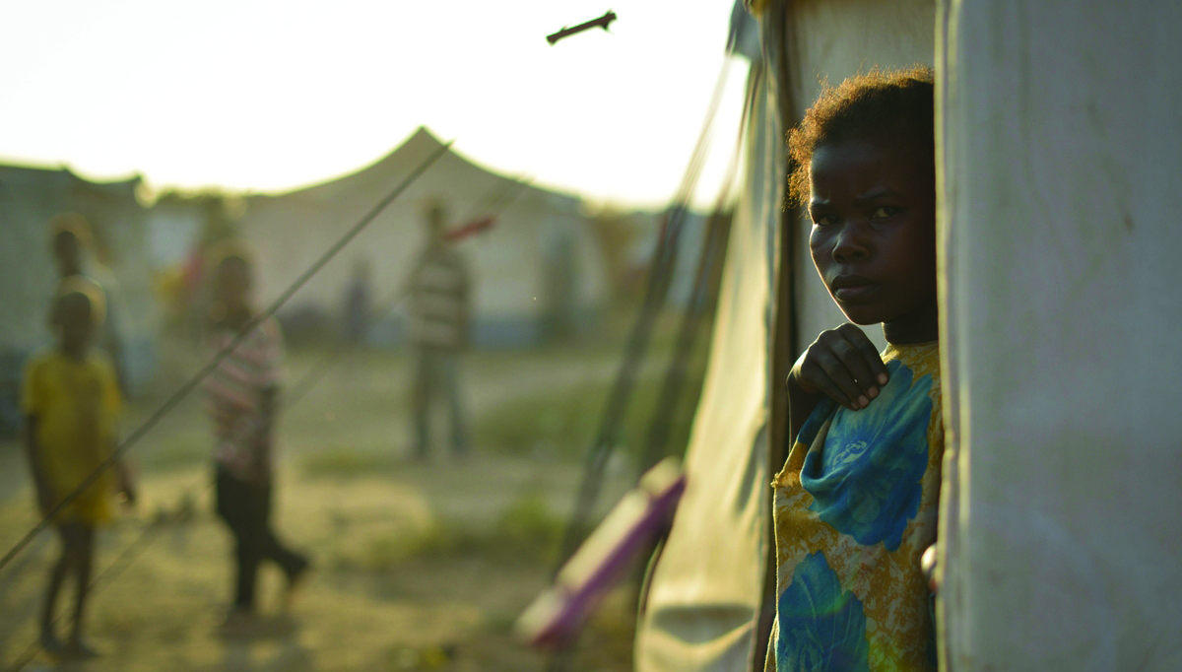
为南苏丹祷告
天父，愿祢施恩怜悯南苏丹，打破导致这个国家贫穷的结构。求主赐下大光使军阀和掌权者愿意悔改， 放下私欲，竭力缔造和平。 求圣灵唤醒政府及民兵团，将国家资源用于孩童教育、 民生建设，改善农耕技术、提高收获，建立基础及工业建设，使百姓有安定的生活环境与发展。
愿平安临到南苏丹各族群，使他们谦和忍耐地寻求主名。 保守百姓彼此宽待，建立良好的协商沟通管道， 不落入血气与混乱的试探。 奉主耶稣基督的名求，阿们！

Slide 4
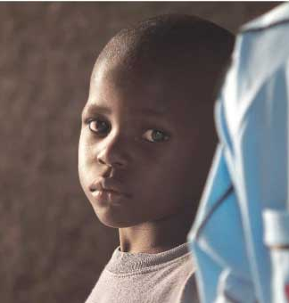
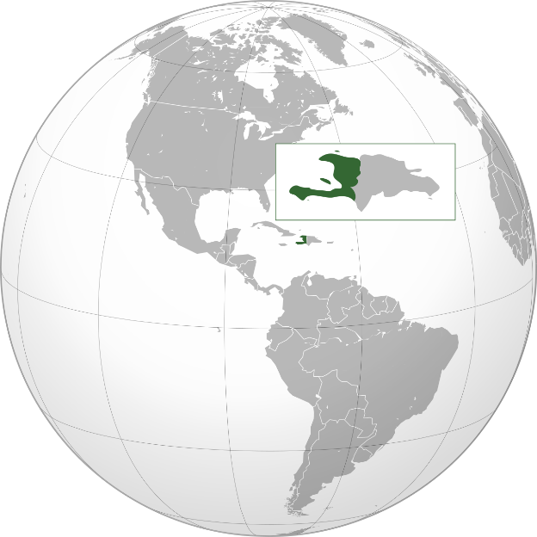
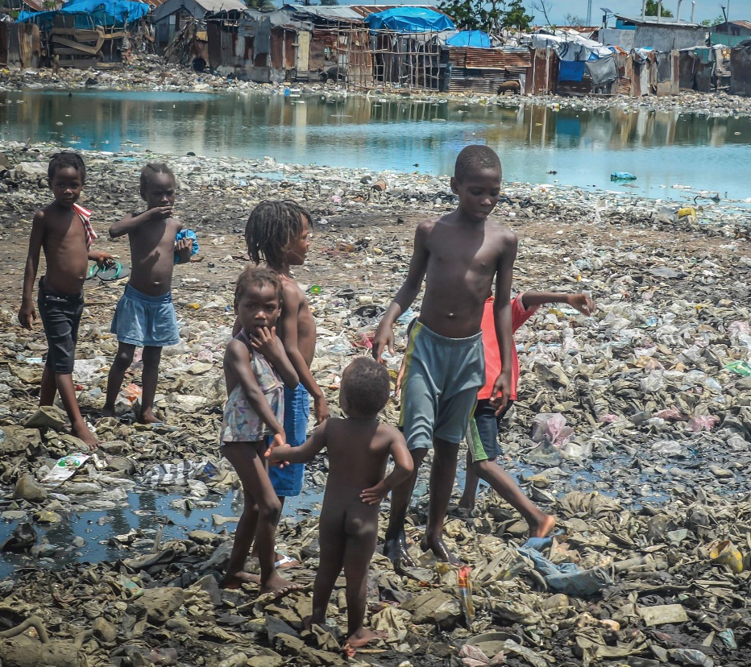
为人道主义危机国家祷告
加勒比海艷阳悲歌——海地
无奈的共和国
两百年国史，一百位总统
权贵跟黑帮一起耍流氓
比人祸更凶残天灾
Notes:
无奈的共和国
海地的原居民是印第安泰诺人，被西班牙占领，因天花和屠杀而消失，
西班牙就从非洲贩运大量西非黑奴到海地， 同时也把非洲的巫毒教带来。
1791年黑奴领袖发动独立战争，从法国人手中独立，但却要成立拉丁美洲加勒比海第一个非洲黑奴起义建立的第一个黑人共和国，
但法国却要求海地赔偿1.5亿法郎因独立使法国奴隶主的经济损失；不赔款就等着开战。
没有资金修建学校、医院、道路、水电，注定了其孱弱积病的体质。
如今仍是美洲唯一最不发达的国家；失业75%。充满了贫穷和混乱。
两百年国史，一百位总统
海地独立后，未能建立起有效的民主体制，政局动荡，独裁者不断上台又不断被推翻；
在海地建国两百年的时间里，竟然经历了一百次的政权更替，足可见其政坛及社会民生的长期震荡！
权贵跟黑帮一起耍流氓
海地是唯一被联合国五常国联合谴责的国家；因为海地政客和富商长期雇用黑帮来打击敌人和行非法之事帮派、
最高法院2022年五度被黑帮搬空司法档。社会政情极度混乱。
比人祸更凶残的还有天灾
由于海地地处地震带之上，地震、海啸，还有近年来的洪水、泥石流使原本苦难深重的民生情况更加雪上加霜。
2010年的地震，死亡人数达人30万至今仍未恢复过来。

Slide 5
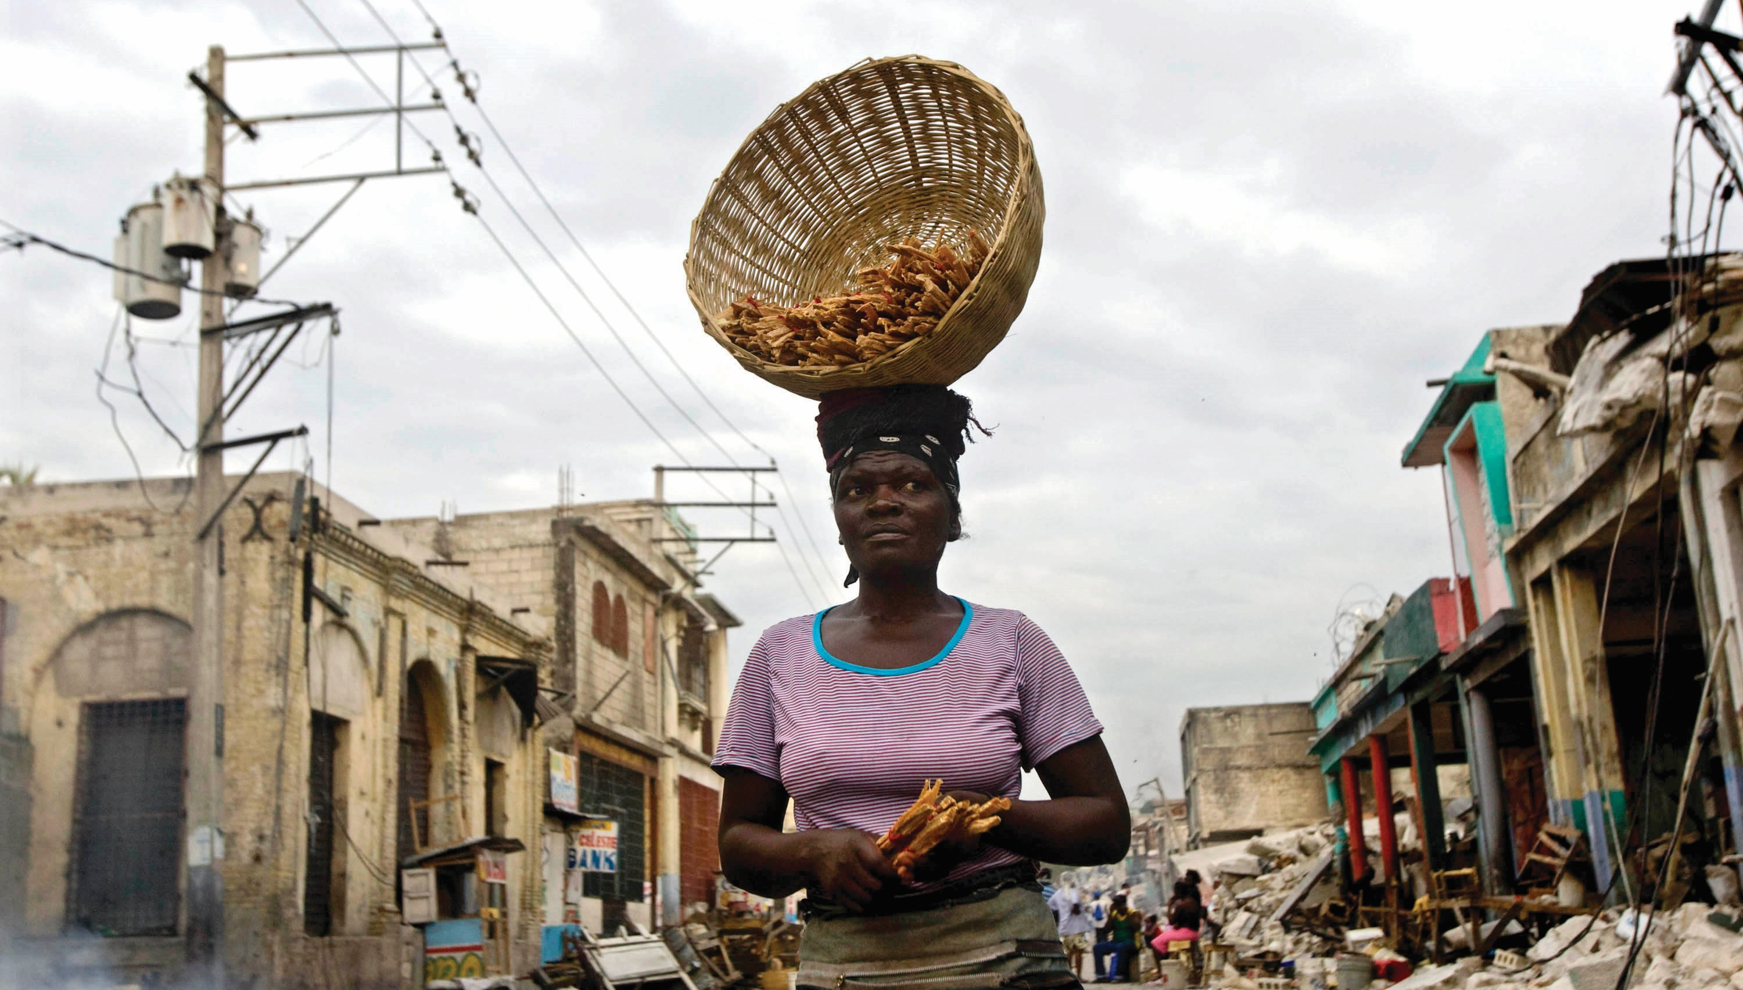
为海地祷告
天父，我们为海地先祖的勇敢，能脱离为奴的身份， 并在被卖之地建立国家，向你献上感恩。 然而海地已经两百年持续在失序及混乱当中， 恳求主除去人心中的贪婪恶念，海地各个势力集团 立志远离恶事，愿意为人民谋福利。 求主使海地人脱离贫困、地震、飢馑的伤害
及巫毒敬拜，脱离恶者的辖制。 但愿海地人以基督为最稳固可靠的盟友，在困难中寻求祢的帮助。愿祢重建海地，医治人民，走出伤痛。 愿祢纯全、良善、美好的旨意，为海地带来长治久安的祝福。 奉耶稣基督的名求，阿们！

Slide 6
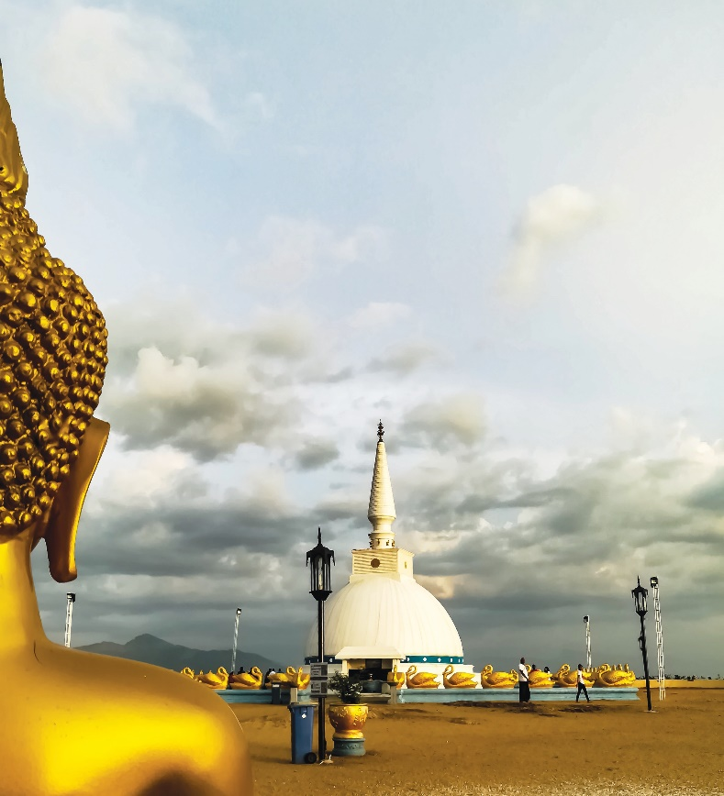
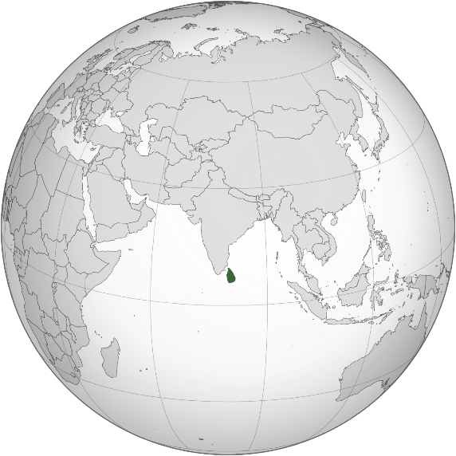
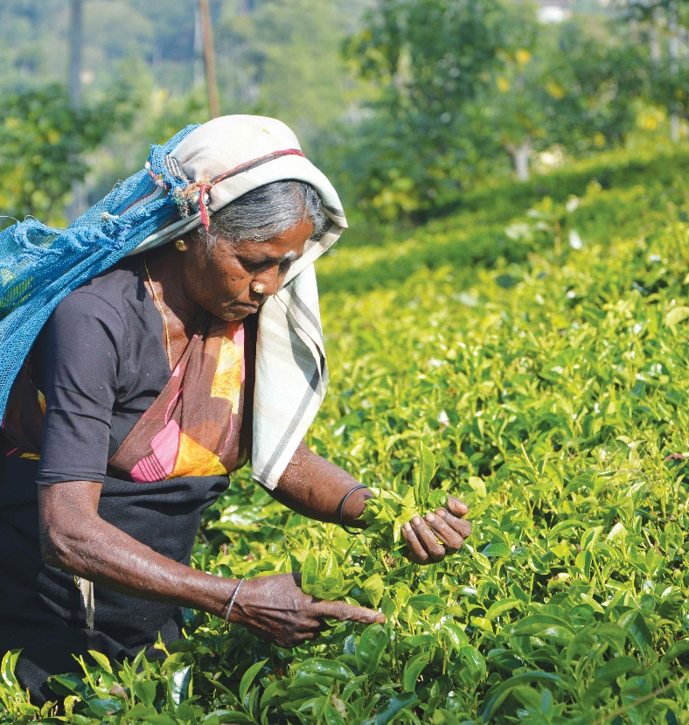
一颗璀璨明珠的殒落——斯里兰卡
人口2,200万， 「印度洋璀璨明珠」
僧迦罗族群 74%，泰米尔族群 14%， 阿拉伯族群 10%
注重禅修的小乘佛教重地
锡兰红茶，世界第三大产茶国，盛产宝石
25年内战，十四万军民殒命
裙带治政、举债建设、恐袭疫情、俄乌战争、 推行有机农业失败、全球利率上升， 2022七月宣布债务违约，经济破产
全国石油短缺，车子开不动、工厂没电， 架上没货品，生病没药医。
儿童营养不良率位居南亚第二位，仅次于阿富汗。
Notes:
斯里兰卡原名锡兰，锡兰红茶生产国，也盛产宝石，圣经中称为俄斐。
19世纪初被英国人统治，一直到1948年脱离英国自治，并由信奉佛教占人口 74%的僧迦罗族群执政。
但就引起原来到管理阶层、备受英政府看重，来自印度南部，信奉印度教、说泰米尔话的泰米尔族群的不满， 加上一连串对泰米尔人不平等的法律与种族歧视政策，加深了种族间的不满，就开始长达25年嘅内战。
直到2005年马恩达当选总统，以雷霆手法，短短四年就结束内战。成为战争英雄。
不过马恩达总理将政府职位任命家族兄弟，又以举债来建设公共设施，做成严重通缩。
2019年被伊斯兰好战分子发动恐怖袭击，加上疫情，令旅游业一蹶不振；经济崩溃，
另外政府未做好准备下就推行全面有机化的农业生产，子加上乌克兰战争，导致粮食和能源成本上涨，以及全球利率上升，导致偿债负担加重。
2022年7月斯里兰卡宣布债务违约，经济破产。 全国没有石油，车子开不动，发不了电，货架上没有货品，生病没药。马恩达逃亡马尔代夫。
据联合国儿童基金会称，斯里兰卡目前的儿童营养不良率位居南亚第二位，仅次于饱受战争蹂躏的阿富汗。

Slide 7
为斯里兰卡祷告
天父，斯里兰卡正经历国家破产、种族及宗教对立， 内战及恐袭所带来的创伤与分裂， 求主的安慰临到在战争中失去亲人、家园与盼望的百姓。 赐他们力量和勇气重新建立生活。
天父，斯里兰卡的僧迦罗佛教徒、 泰米尔印度教徒和阿拉伯穆斯林， 都在寻求真理、智慧和平安，愿他们都能寻见耶稣基督！
愿不同宗教、族裔和社群都能被公平对待，免受仇恨与迫害； 我们为长期遭受到欺压、被歧视及贫困的泰米尔人祈求， 愿他们都能找到内心的平安与宽恕。 奉主耶稣基督的名求，阿们！

Slide 8
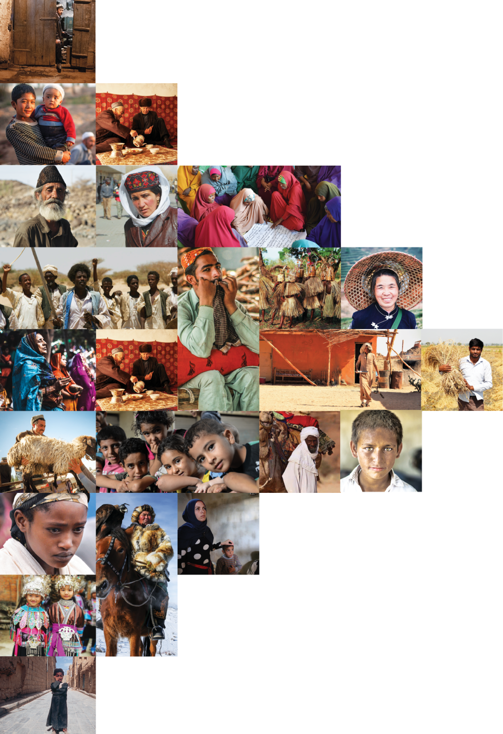
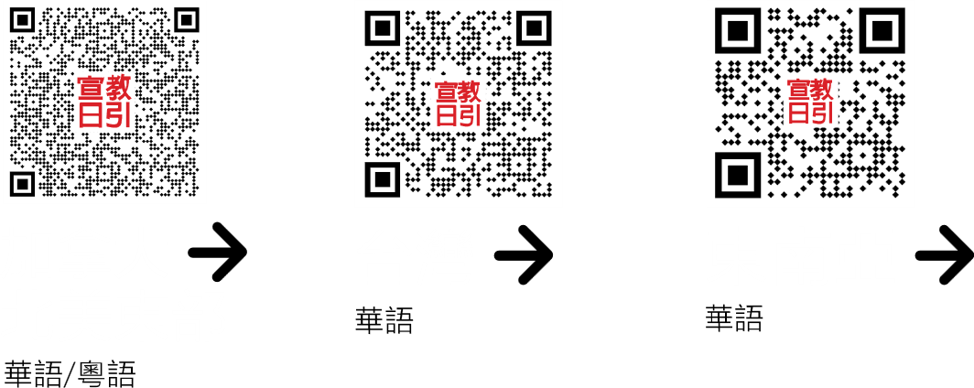
不再是个人的祷告，我们开始一起祈祷。 30分钟，生活再忙碌的人都能找到时间参与。

